Slide 1
СРЕДА РАЗРАБОТКИ VIVADO. УСТАНОВКА XILINX VIVAD
Проектирование цифровой техники с применением ПЛИС
и аппаратного языка разработки System Verilog
Роман Александрович Порваткин
Ведущий инженер-электроник ООО «ЛЭМЗ-Т»

Slide 2
Установка Xilinx Vivado
http://www.xilinx.com или https://www.amd.com.
Системные требования:
операционная система: Linux (рекомендуемая ОС: Ubuntu или родственная), Windows 10 (и свежее);
ОЗУ: побольше! (от 8 ГБ);
процессор: количество ядер почти не влияет, тактовая частота повыше (!);
дисковое пространство: примерно 120 ГБ для дистрибутива, от 70 ГБ для установленного САПР.
Вывод: игры придется удалить, игры кончились.

Slide 3

Установка Xilinx Vivado
Небольшой квест!
sudo apt install libncurses5 libtinfo5
или
найдем библиотеку: whereis libncurses.so.6
перейдем: cd /usr/lib/x86_64-linux-gnu/
Ссылка: sudo ln -s libncurses.so.5 libncurses.so.6

Slide 4
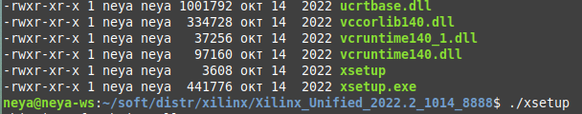
Установка Xilinx Vivado
Распакуем архив.
Запустим GUI установщика:

Slide 5
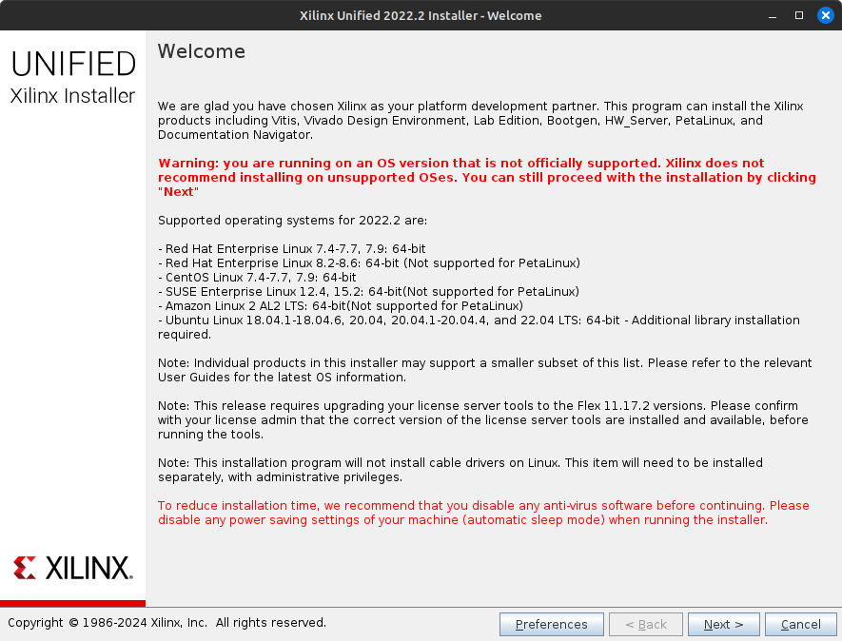
Установка Xilinx Vivado

Slide 6
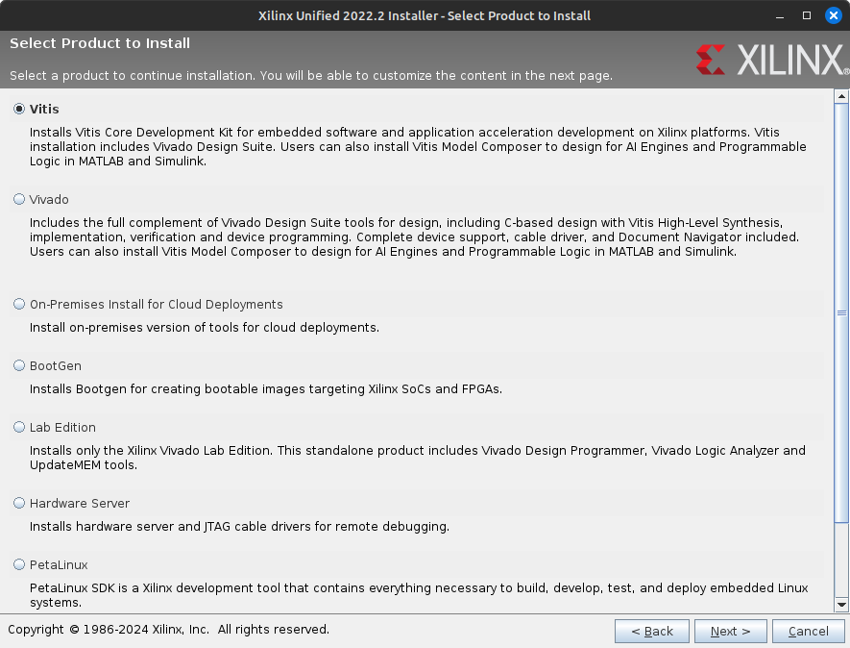
Установка Xilinx Vivado

Slide 7
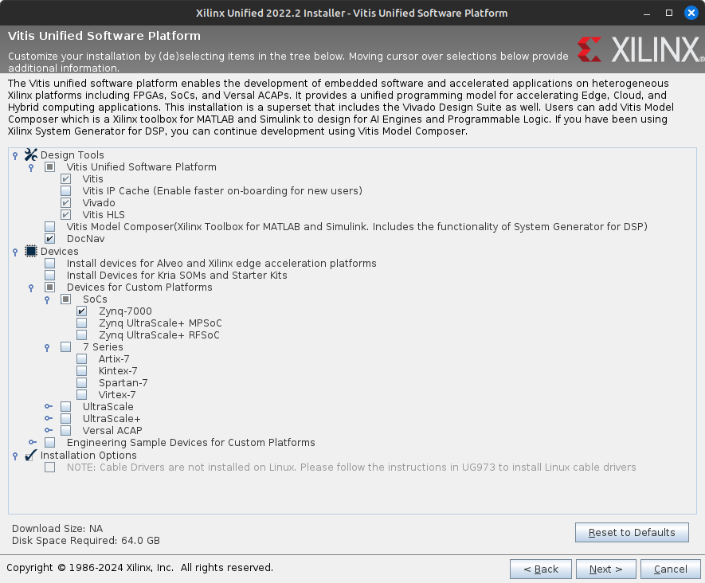
Установка Xilinx Vivado

Slide 8
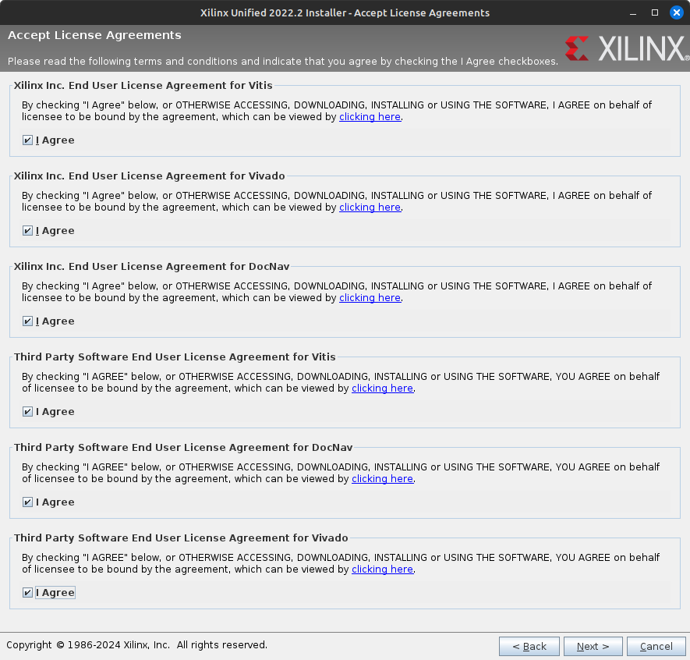
Установка Xilinx Vivado

Slide 9
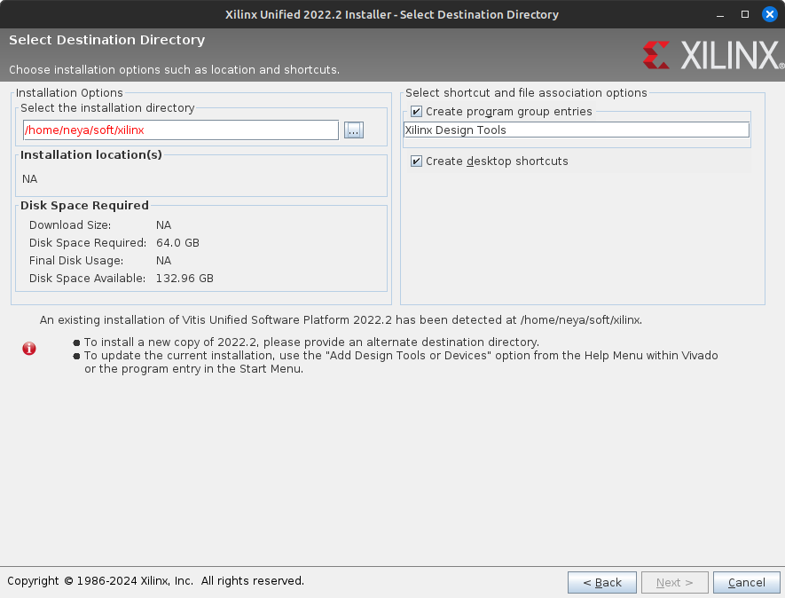
Установка Xilinx Vivado

Slide 10
Установка Xilinx Vivado
Драйвера программатора для Linux:
cd <Путь до Vivado>/data/xicom/cable_drivers/lin64/install_script/ install_drivers/sudo ./install_drivers

Slide 11
Знакомство с САПР
Здесь информация по установке и настройке: https://digilent.com/reference/programmable- logic/guides/installing-vivado-and-vitis.
Здесь находятся файлы отладочных плат: https://github.com/Digilent/vivado-boards.
Они необязательны, но упрощают создание проекта. Описание добавления файлов описано выше.
Если кратко, то нужно скопировать из new/board_files в <путь до vivado/версия>/ data/boards/board_files.
Здесь находятся файлы ограничений отладочных плат: https://github.com/Digilent/digilent-xdc. Они необязательны, но ускоряют создание проекта.
Запуск приложения возможен из меню или при помощи двух команд:
source <путь до Vivado/версия>/settings64.sh vivado.

Slide 12


Спасибо за внимание!
СРЕДА РАЗРАБОТКИ VIVADO. УСТАНОВКА XILINX VIVADO
12

